Slide 1
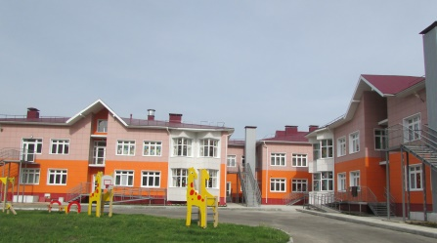
Бюджетное дошкольное образовательное учреждение города Омска «Центр развития ребёнка — детский сад № 341»
Секция проекта «Краеведение»
Тема проекта:
«Мой любимый детский сад»

Slide 2
Тема: «Мой любимый детский сад»
Проект реализован: педагогами старшей группы и семьей воспитанника Разгонова Ярослава
Вид проекта: Информационно – исследовательский, по количеству участников - индивидуальный.
Проект разработан на основе «модели трех вопросов»
Продолжительность проекта: краткосрочный

Slide 3
I ЭТАП: ОРГАНИЗАЦИОННЫЙ
Сбор информации: подбор информации из сети интернет и иллюстрированного материала по данной теме.
Работа с ребенком: рассматривание фотографий прежних лет, беседа с ребенком о тех людях, которые работают в детском саду, экскурсия по территории детского сада, экскурсия в кабинеты специалистов детского сада.
Совместная и самостоятельная деятельность: конструирование детского сада из конструктора лего, настольное лото «Кто работает в детском саду».
Работа с родителями: оформление рекомендаций для родителей «Чем полезно макетирование в работе с детьми старшего дошкольного возраста»;
Пригласить семью к участию в создании макета детского сада, привлечь родителей к созданию виртуальной экскурсии «Кто работает в нашем детском саду».

Slide 4
II ЭТАП: ПЛАНИРОВАНИЕ РАБОТЫ
Совсем недавно мы переехали в новый город. Город Омск. И я попал в очень интересный детский сад.
Новый детский сад был мне незнаком, и у меня возник вопрос: «Чем хорош и интересен именно этот детский сад».
Мы с родителями обсудили эту тему, применив метод трех вопросов, активировав, таким образом, данный проект.
Что мы знаем?
Что хотим узнать?
Из каких источников поучить информацию?
Мой детский сад находится в г. Омск
Как найти друзей в детском саду?
Спросить у родителей
Я хожу в старшую группу
Какие есть игры и игрушки в моей группе?
Спросить у воспитателя
Здесь очень много ребят
Кто работает в детском саду?
Найти в интернете
Почему детский сад такой необычной формы?

Slide 5
III ЭТАП: РЕАЛИЗАЦИЯ ПРОЕКТА
«Чем хорош и интересен мой новый детский сад?»
»
Создать макет детского сада
Рассмотреть карту детского сада

Slide 6
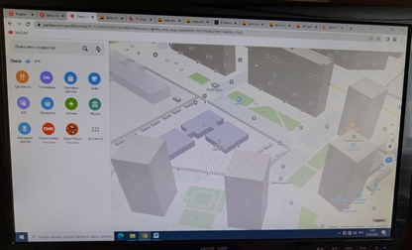
Вместе с родителями мы рассмотрели карту детского сада

Slide 7
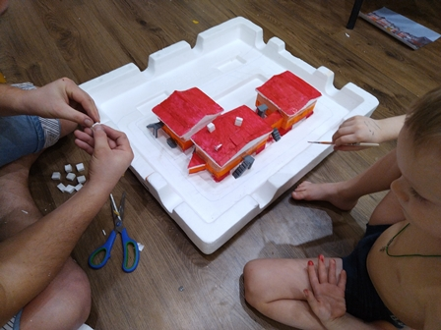
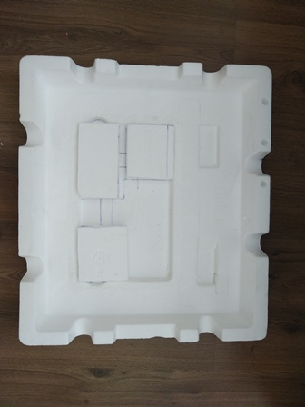
Создавали макет детского сада
поэтапно:
Сначала отобрали необходимый материал
Затем разместили все объекты на макете
Преступили к созданию самого здания

Slide 8
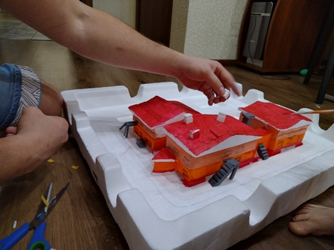
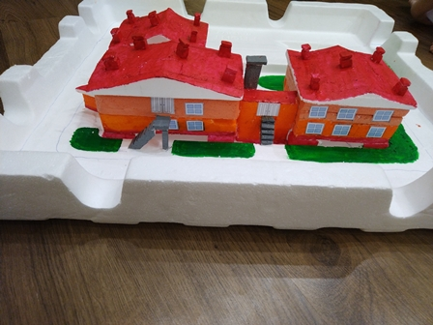

Slide 9
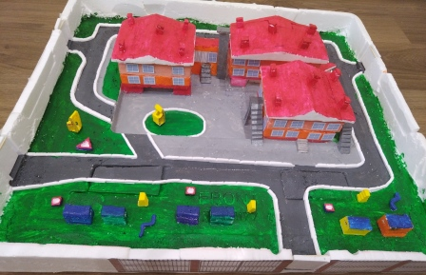
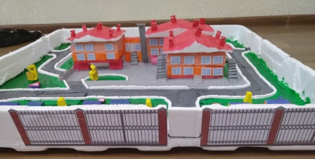

Slide 10
IV ЭТАП: РЕАЛИЗАЦИЯ ПРОЕКТА
В ходе проделанной работы я узнал много нового.
1. Историю возникновения нашего детского сада.
2. Убедился насколько безопасен мой детский сад.
3. Расширил свои конструктивные навыки и умения
4. Так же я понял, что с помощью компьютерных технологий можно создать очень интересные макеты, изучив вид зданий сверху, сбоку, также можно взять готовые шаблоны зданий, забора, детских площадок.
Моя гипотеза подтвердилась:
детский сад очень интересен и безопасен, мне будет тут хорошо и комфортно.

